Slide 1
Análise da administração da nutrição enteral em pacientes críticos: Um estudo retrospectivo
Autores: dos Santos, JD; da Silva, B A A; Ferreira, A d S
Instituição: Hospital Brasília - Unidade Águas Claras

Slide 2
INTRODUÇÃO
•Pacientes internados em unidades de terapia intensiva (UTIs) enfrentam alterações endócrinas, metabólicas e imunológicas que aumentam suas demandas nutricionais;
•Devido às adversidades do ambiente hospitalar é comum que o volume dietético prescrito não seja administrado adequadamente;
•A má administração da dieta enteral pode contribuir para desfechos negativos ao paciente.

Slide 3
OBJETIVO
Avaliar se o percentual da dieta enteral prescrita foi efetivamente administrado em pacientes internados em uma unidade de terapia intensiva (UTI).

Slide 4
METODOLOGIA
•Tipo de estudo: estudo transversal retrospectivo;
•Coleta de dados: prontuário eletrônico;
•Período: janeiro a dezembro de 2023;
•Critérios de inclusão: pacientes com risco nutricional (NRS, 2002), pacientes maiores de 18 anos e de ambos os sexos;
•Critérios de exclusão: pacientes com uso de dupla via alimentar, em uso exclusivo de dieta parenteral e dieta por via oral;
•Meta de adequação: 80% do volume infundido;
•Registro dos motivos de não administração da dieta enteral.

Slide 5
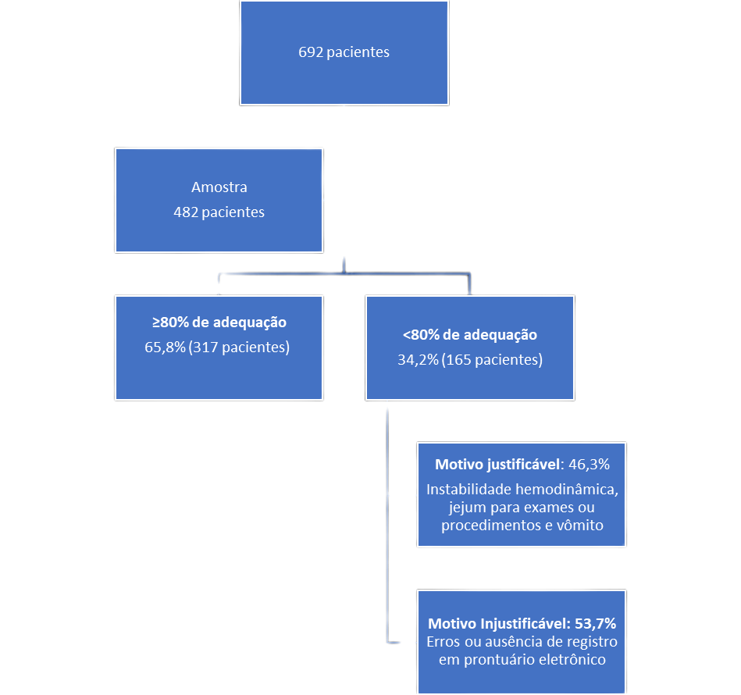

RESULTADOS

Slide 6
CONCLUSÃO
O número de pacientes que receberam a dieta adequada é superior aos que não recebem, o que pode reduzir a chance de eventos adversos para essa população;
Contudo, observa-se a importância de treinamentos e sensibilização da equipe a fim de evitar a ingesta inadequada e garantir a ingestão calórica efetiva nos pacientes na Unidade de Terapia Intensiva.

